Slide 1


Gamtamokslinio ugdymo Bendrųjų ugdymo programų pokyčiai: ugdymo tikslai ir uždaviniai, kompetencijų ugdymas
Projektas „Bendrojo ugdymo mokytojų bendrųjų ir dalykinių kompetencijų tobulinimas“
Projekto kodas 09.4.2-ESFA-V-715-02-0001.
Rima Bačkienė
2022 04 05

Slide 2
Mokymų taisyklės
Visą mokymosi laiką 15.00-18.10 val. išlikti mokymosi aplinkoje
2-3 kartus per užsiėmimą įsijungti kamerą
Kelti ranką, kai norite paklausti
Išsijunti mikrofoną, kai nekalbate
Būkite aktyvus dalyviai ☺

Slide 3
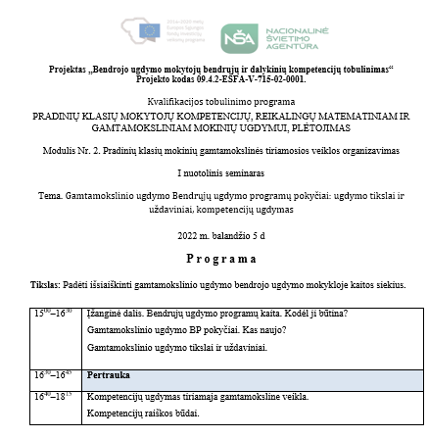

Slide 4
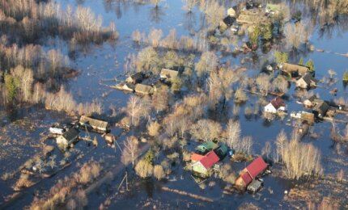
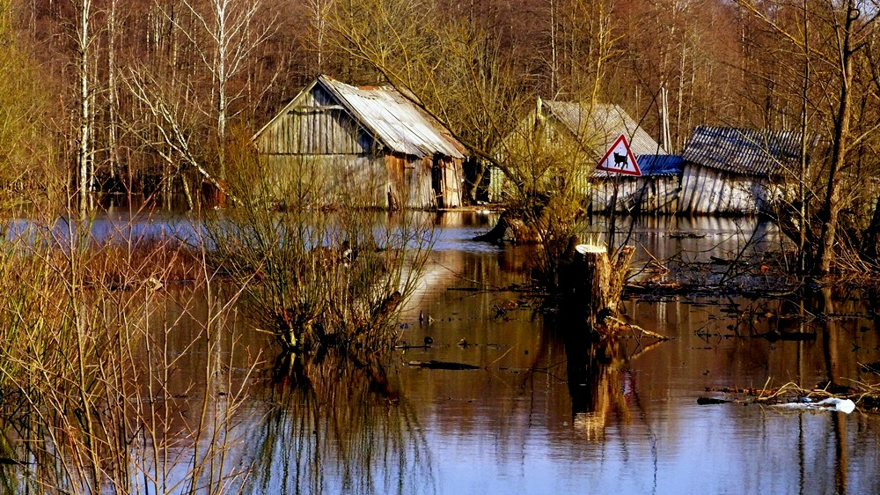
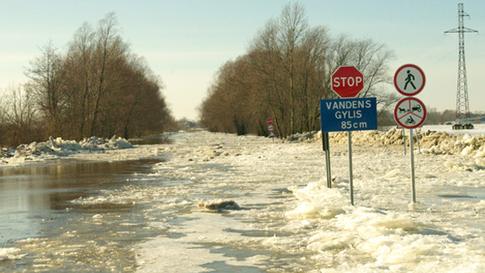
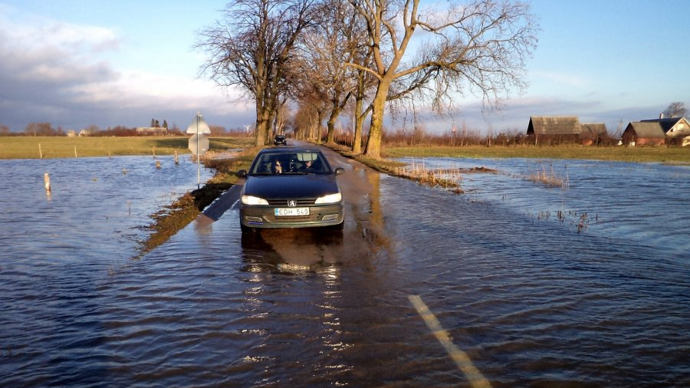
Gamtamokslinė problema

Slide 5
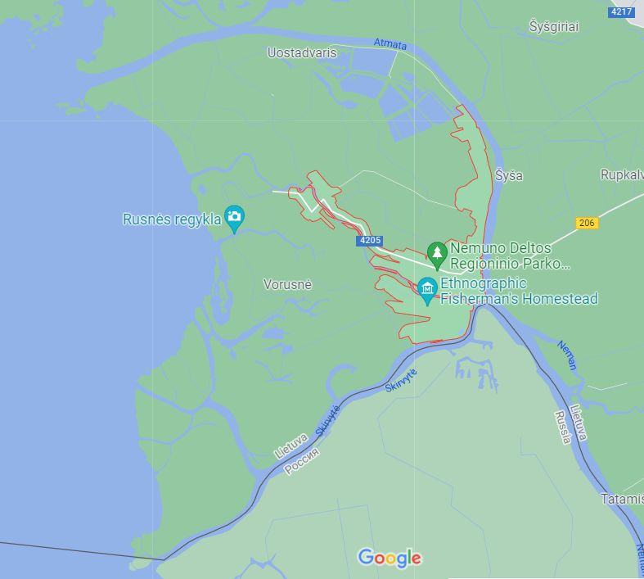
Nemuno delta

Slide 6


Slide 7
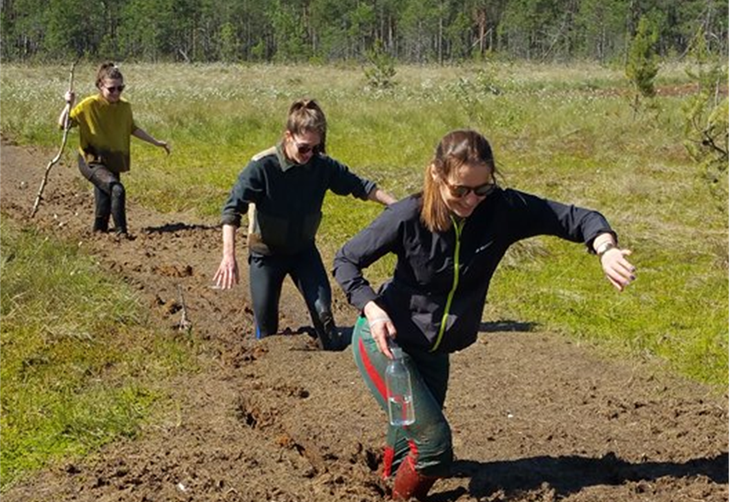
PROJEKTO METODININKĖ
GEOGRAFIJOS MOKYTOJA
VADOVĖLIŲ BENDRAAUTORĖ
GIDĖ
KELIONIŲ ORGANIZATORĖ
SKAITMENINIŲ PRIEMONIŲ KŪRĖJA
ORIENTACININKĖ
KELIAUTOJA/ŽYGEIVĖ
THINKING SCHOOLS INTERNATIONAL LEKTORĖ
20 METŲ STAŽAS
DZŪKIJA

Slide 8
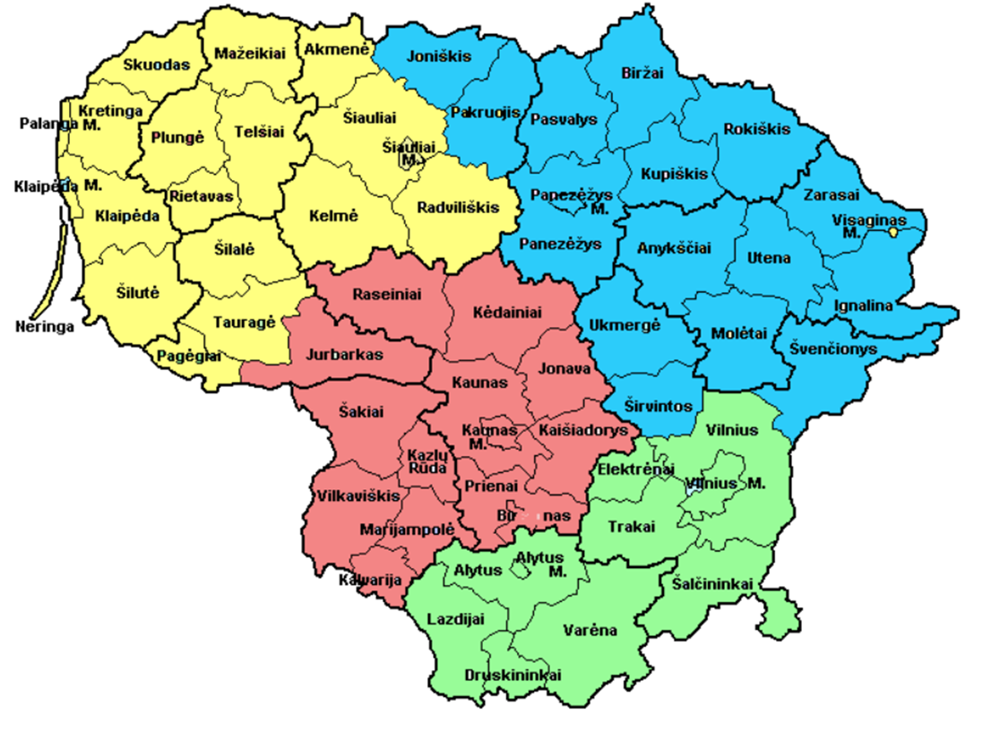
DALYVIŲ GEOGRAFIJA

Slide 9
Seminaro tikslas
Padėti išsiaiškinti gamtamokslinio ugdymo kaitos siekius bendrojo ugdymo mokykloje

Slide 10
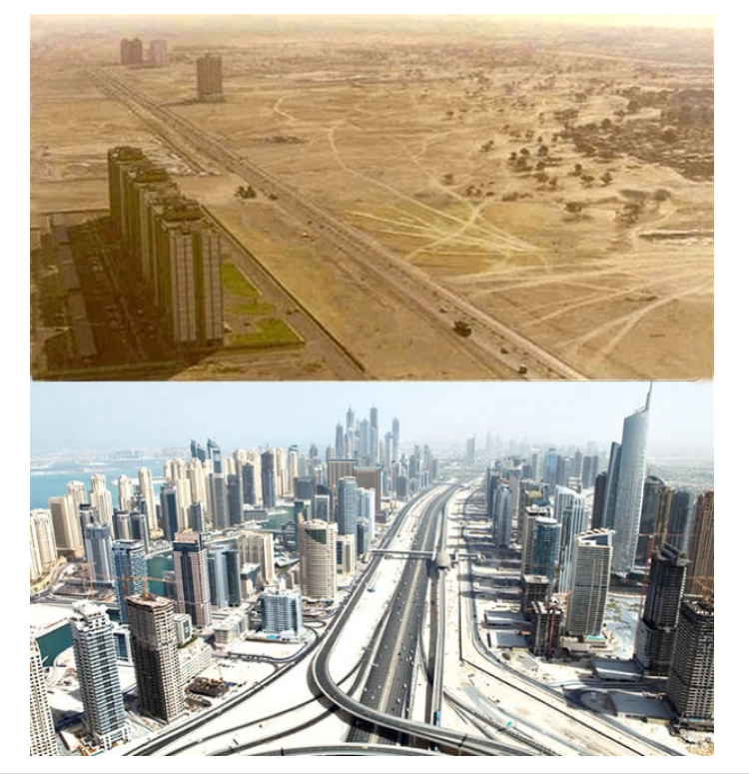


Slide 11
Bendrųjų ugdymo programų kaita. Kodėl ji būtina?
Remiantis tarptautinio penkiolikmečių tyrimo (angl. Programme for International Student Assessment, toliau – PISA) 2015 m. tyrimo gamtos mokslų srityje duomenimis pastebėta:
beveik visose šalyse mokinių pasitikėjimas savo jėgomis ir gamtamokslinių užduočių sprendimo rezultatai yra stipriai susiję. Lietuvoje skirtumas tarp labiausiai ir mažiausiai savo jėgomis pasitikinčių mokinių rezultatų yra 59 taškai.
Lietuvos mokinių mokymosi pasiekimai yra nepakankamai geri, stokojama sistemingo rezultatų augimo.
Lietuvoje pernelyg daug mokinių nepasiekia minimalaus pasiekimų lygmens ir labai mažai pasiekia aukščiausius pasiekimų lygmenis:

Slide 12
KAS SKATINA KAITĄ?
nuolat kintantis pasaulis
globalizacijos iššūkiai
pokyčiai darbo rinkoje
ugdymo varomąja jėga tampantis problemų sprendimas
atradimai
mokymasis tyrinėjant
aktyvus mokinių dalyvavimas procese kelia naujus iššūkius ugdymo turiniui
visuomenės poreikiai
mokinių pasiekimų rezultatai
pedagogikos mokslo naujoves
iššūkiai švietimui

Slide 13
GEROS MOKYKLOS KONCEPCIJA
Gera mokykla - prasmės, atradimų ir mokymosi sėkmės siekianti mokykla, grindžianti savo veiklą
bendruomenės susitarimais ir mokymusi.

Slide 14
BUP PASKIRTIS
Pradinio ugdymo programa sudaro sąlygas bręsti mokiniui kaip asmenybei, plėtoti pozityvius santykius su savimi, kitais žmonėmis, socialine, gamtine ir daugiakultūre aplinka, įgyti pažinimo, mokėjimo mokytis, sveikatos ir kitų kompetencijų integralius pradmenis, kaip prielaidą tolesniam sėkmingam ugdymuisi.

Slide 15
ATNAUJINTOMIS BENDRĄSIOMIS PROGRAMOMIS NUMATOMA (I)
stiprinti asmens vertybinių nuostatų, socialinių ir emocinių gebėjimų, pasitikėjimo savo galiomis, atsparumo, kūrybiškumo ugdymą;
sistemiškai įtraukti pasitikėjimo, pagarbos ir tolerancijos kitokiai nuomonei, kultūrų įvairovei, tautinės savimonės, pilietiškumo, demokratinio dialogo kultūros ir darnaus vystymosi nuostatų ugdymą;
sukurti sąlygas kiekvienam mokiniui įgyti aukštesnius pasiekimus, suteikiant tvirtus ir tvarius žinių pagrindus;

Slide 16
ATNAUJINTOMIS BENDROSIOMIS PROGRAMOMIS NUMATOMA (II)
mokomųjų dalykų turiniu ugdyti kompetencijas;
prasmingai įtraukti aktualų turinį, skirtą ugdyti mokinių kompetencijas;
numatyti ugdymo(si) galimybes įvairiuose kontekstuose;
įtvirtinti sąsajas tarp pakopų, ugdymo sričių ir dalykų;
užtikrinti ugdymo tikslų, turinio įgyvendinimo ir pasiekimų vertinimo dermę.

Slide 17
2022 m. – priešmokyklinio ugdymo
2023 m. – 1, 3, 5, 7, 9, 11 kl.
2024 m. – 2, 4, 6, 8, 10, 12kl.

Slide 18
GAMTAMOKSLINIS
UGDYMAS

Slide 19
GAMTAMOKSLINIO UGDYMO PASKIRTIS
Gamtamokslinis ugdymas skirtas skatinti mokinių domėjimąsi gamtos mokslais ir plėtoti jų gamtamokslinį raštingumą ir kompetencijas:
naudotis gamtos tyrimų metodais ir žiniomis bei supratimu apie gamtos mokslų nagrinėjamus reiškinius, procesus ir sampratas ieškant atsakymų į iškylančius klausimus;
pateikti ir vertinti argumentus, kurie remtųsi faktais bei formuluoti pagrįstas išvadas;
aiškinti žinių svarbą priimant asmeninius sprendimus, lokalių ir globalių gamtamokslinių problemų sprendimų pagrįstumą;
suprasti žmogaus veiklos sukeltus pokyčius gamtoje ir imtis asmeninės atsakomybės už aplinkos išsaugojimą, tausoti savo ir kitų žmonių sveikatą.

Slide 20
Tikslas
Sudaryti galimybę kiekvienam mokiniui per gamtamokslinio ugdymo turinį įgyti kompetencijų pagrindus ir aukštesnius pasiekimus suteikiant tvirtų ir tvarių žinių. Siekiama, kad mokiniai įsisavinę esmines gamtamokslines sąvokas ir sampratas, įgytų gebėjimų, padedančių pažinti save ir pasaulį, ugdytis vertybines nuostatas ir pasitikėjimą savo galiomis. Mokiniai rengiami tolesniam gyvenimui kaip visaverčiai socialiai atsakingi piliečiai, gebantys kūrybiškai veikti, sveikai gyventi ir spręsti darnaus vystymosi problemas, pasirengę tolesniam mokymuisi ir nusiteikę mokytis visą gyvenimą.

Slide 21
PRADINIO UGDYMO UŽDAVINIAI
Siekdami gamtamokslinio ugdymo tikslo mokiniai:
įgyja aktualių ir prasmingų žinių apie save, artimiausios aplinkos gamtos objektus ir reiškinius; taiko įgytas gamtos mokslų žinias ir gebėjimus spręsdami kasdienio gyvenimo, sveikos gyvensenos ir darnaus vystymosi problemas;
plėtoja gebėjimus stebėti, tyrinėti, atlieka nesudėtingus tyrimus saugiai naudodamiesi priemonėmis ir medžiagomis;
kelia klausimus ir ieško atsakymų; analizuoja informaciją, ją interpretuoja, kritiškai vertina; kelia idėjas ir kūrybiškai numato jų įgyvendinimą, apmąsto įgytas žinias ir patirtį;
įgyja supratimą, kad žmonių ir gamtos gyvenimas yra sąryšingas, ugdosi vertybines nuostatas: pagarbą gyvybei ir gamtai; atsakomybę už savo ir kitų gyvybę ir sveikatą, gamtos puoselėjimą ir saugojimą, savo veiksmų pasekmes.

Slide 22
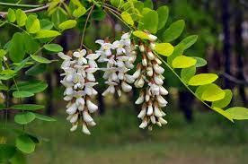
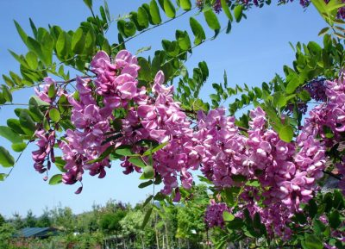
GAMTOS RADINIAI IR ŽMOGAUS VEIKLOS RADINIAI

Slide 23
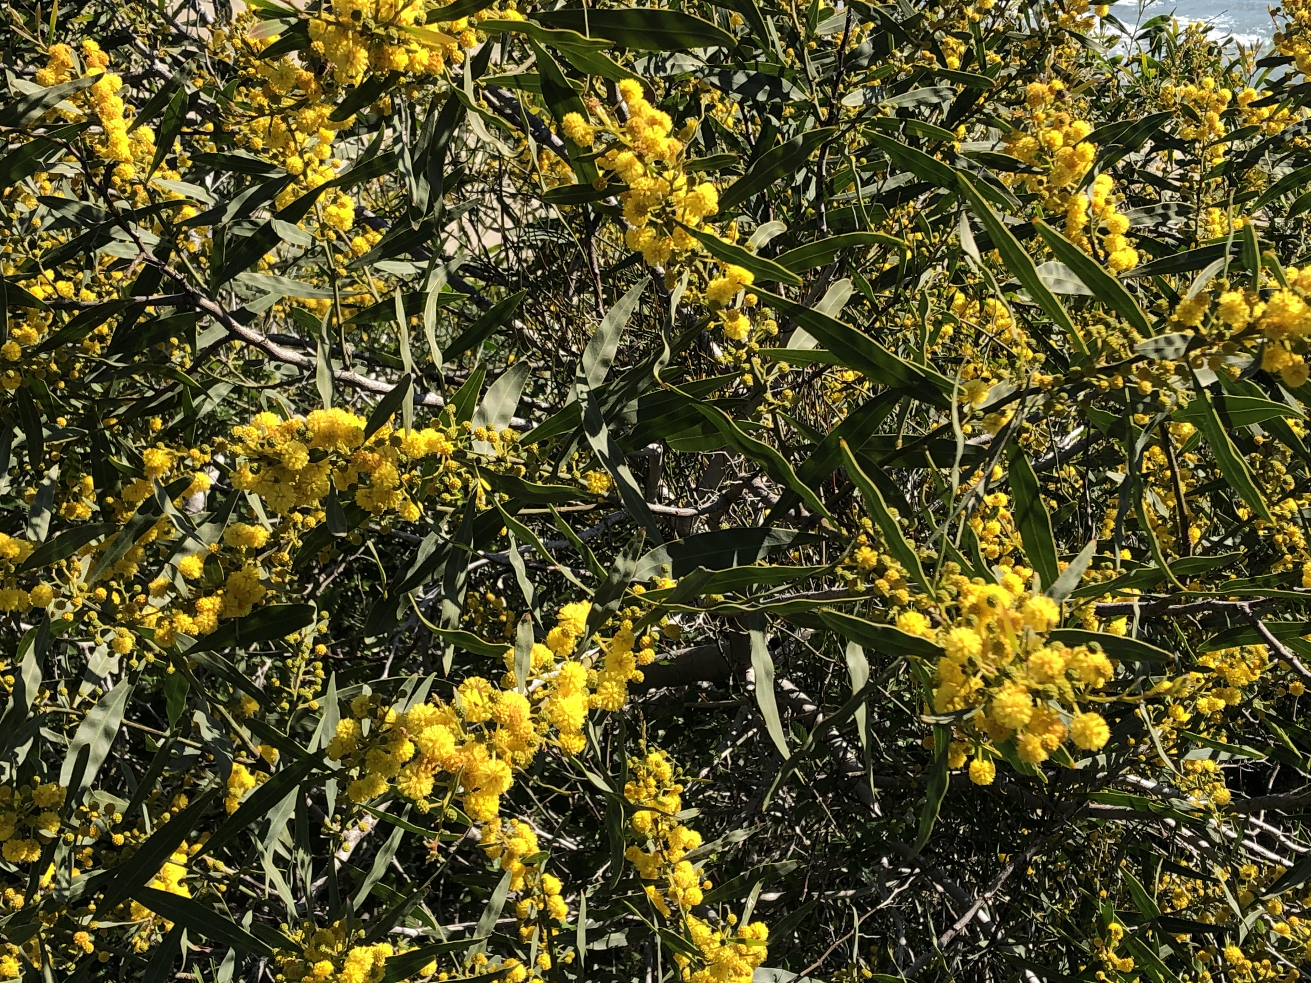

Slide 24
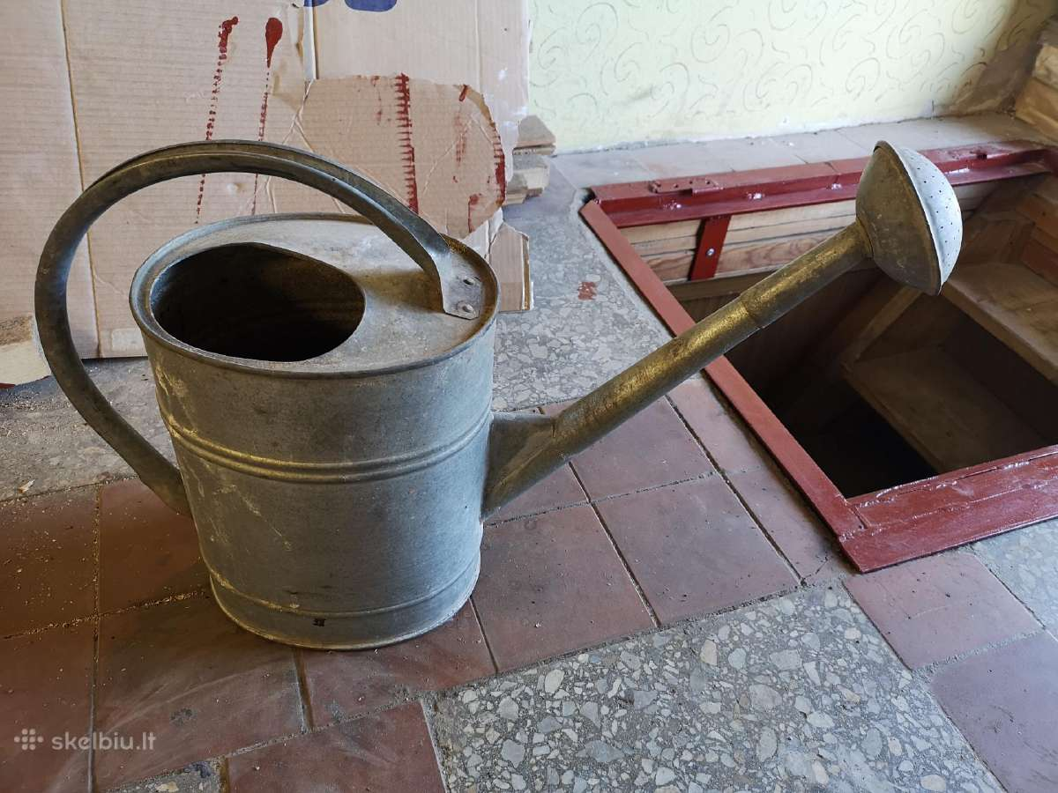

Slide 25
GAMTAMOKSLINIO UGDYMO BP POKYČIAI.
KAS NAUJO?

Slide 26
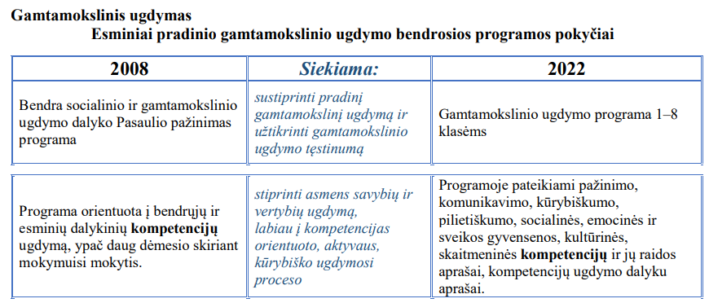

Slide 27
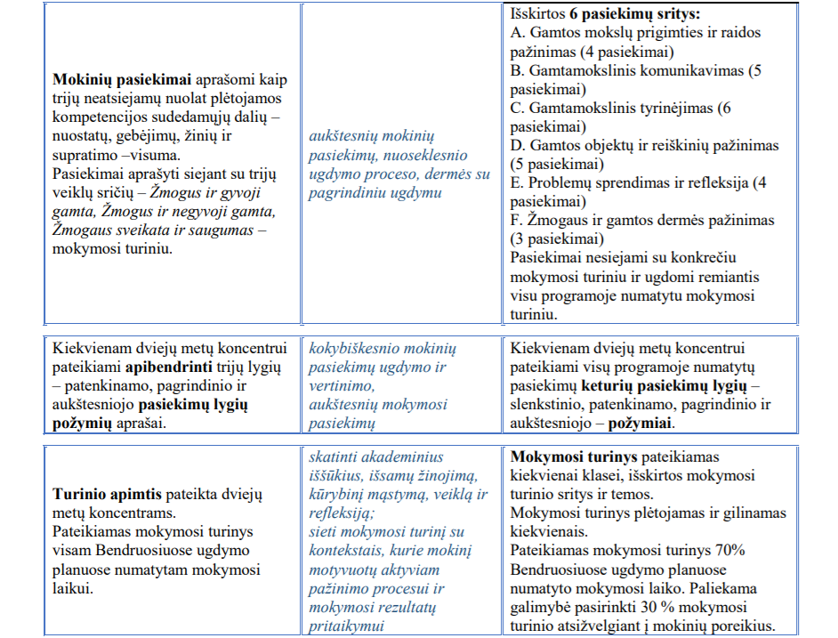

Slide 28
KAS YRA KOMPETENCIJA?

Slide 29


Slide 30
Kompetencija yra gebėjimas atlikti tam tikrą veiklą, remiantis įgytų žinių, mokėjimų, įgūdžių, vertybinių nuostatų visuma.
Lietuvos Respublikos švietimo įstatymas

Slide 31
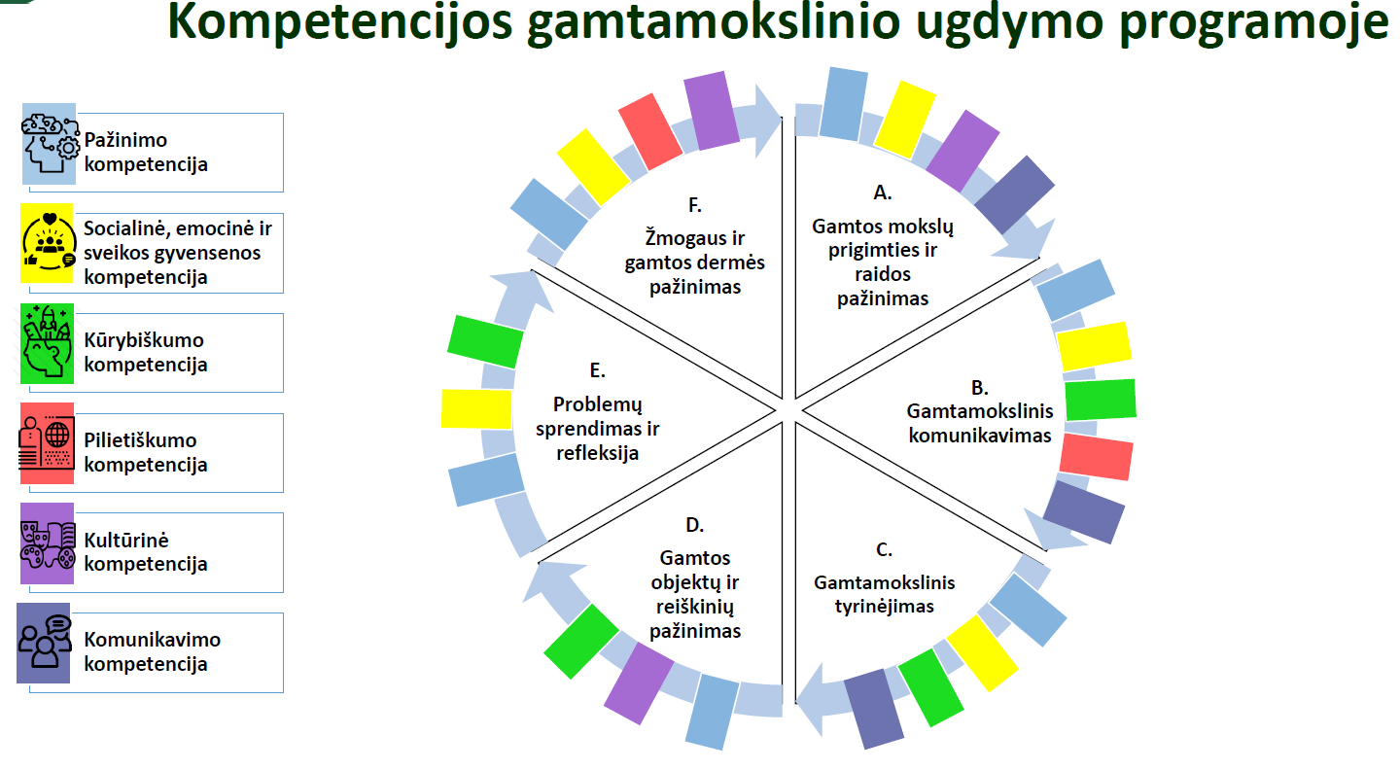
Skaitmeninė
kompetencija
https://www.emokykla.lt/bendrasis/bendrosios-programos/bendrojo-ugdymo-programu-projektai-2021-11-03

Slide 32
PAŽINIMO KOMPETENCIJA
Gamtamokslinės žinios konstruojamos grindžiant moksline metodologija, mokiniai motyvuojami tyrinėti gamtos procesus, pritaikyti gamtamokslinio mąstymo formas ir pažinimo metodus, formuluoti pagrįstas išvadas, apmąstant gamtos mokslų teoriją ir praktiką kurtis vientisą pasaulėvaizdį. Mokiniai skatinami reflektuoti savo mokymąsi, įsivertinti patirtį ir pažangą, mokytis iš klaidų, išsikelti naujus tikslus.
SANDAI
Dalyko žinios ir gebėjimai
Kritinis mąstymas
Problemų sprendimas
Mokėjimas mokytis

Slide 33
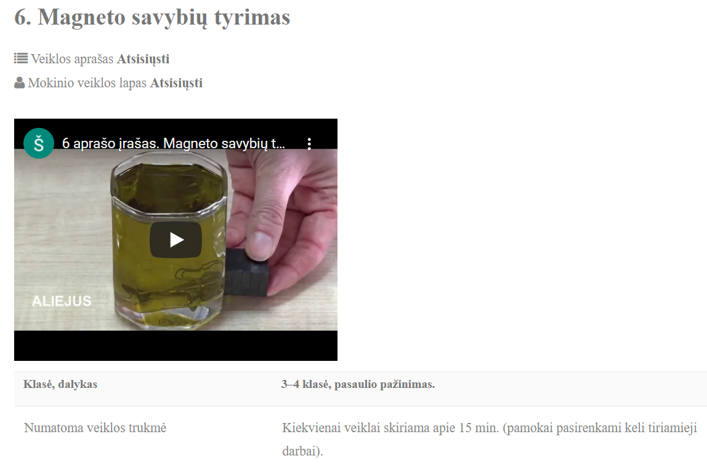
https://www.vedlys.smm.lt/1_4_klasiu_pamoku_veiklu_aprasai/6.html

Slide 34
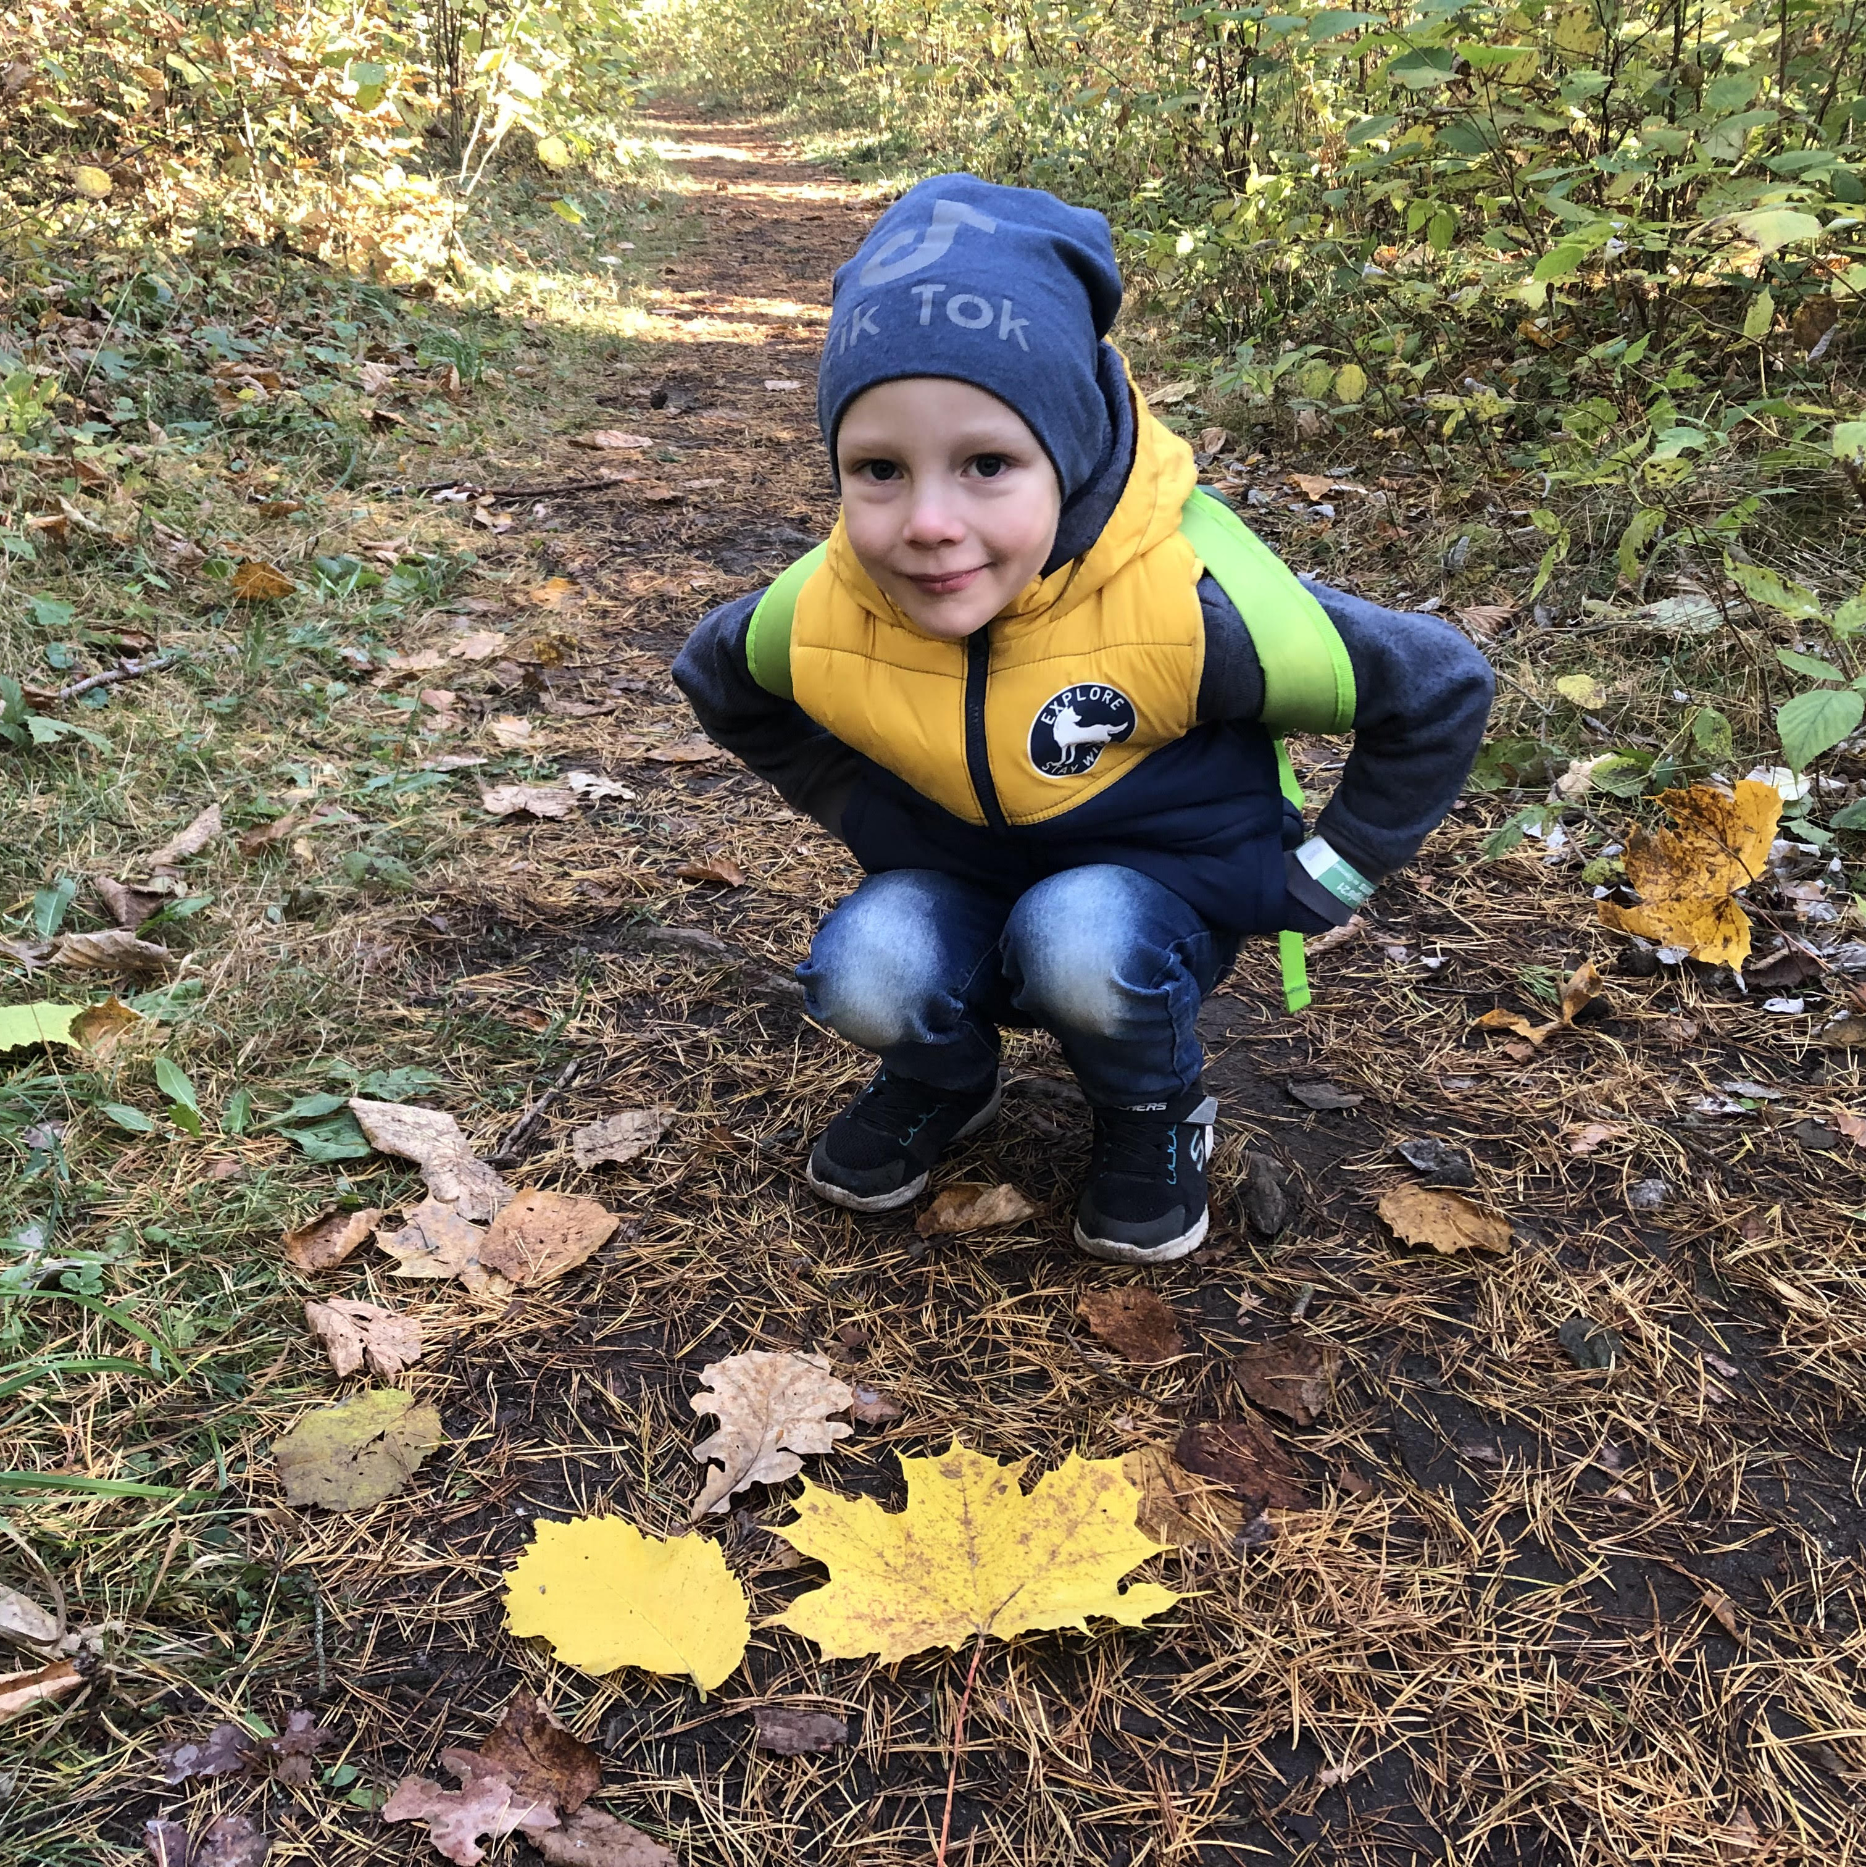
Kokių medžių lapai?
Kokios formos?
Spalvos?
Kiek iškarpymų ar kampų?

Slide 35
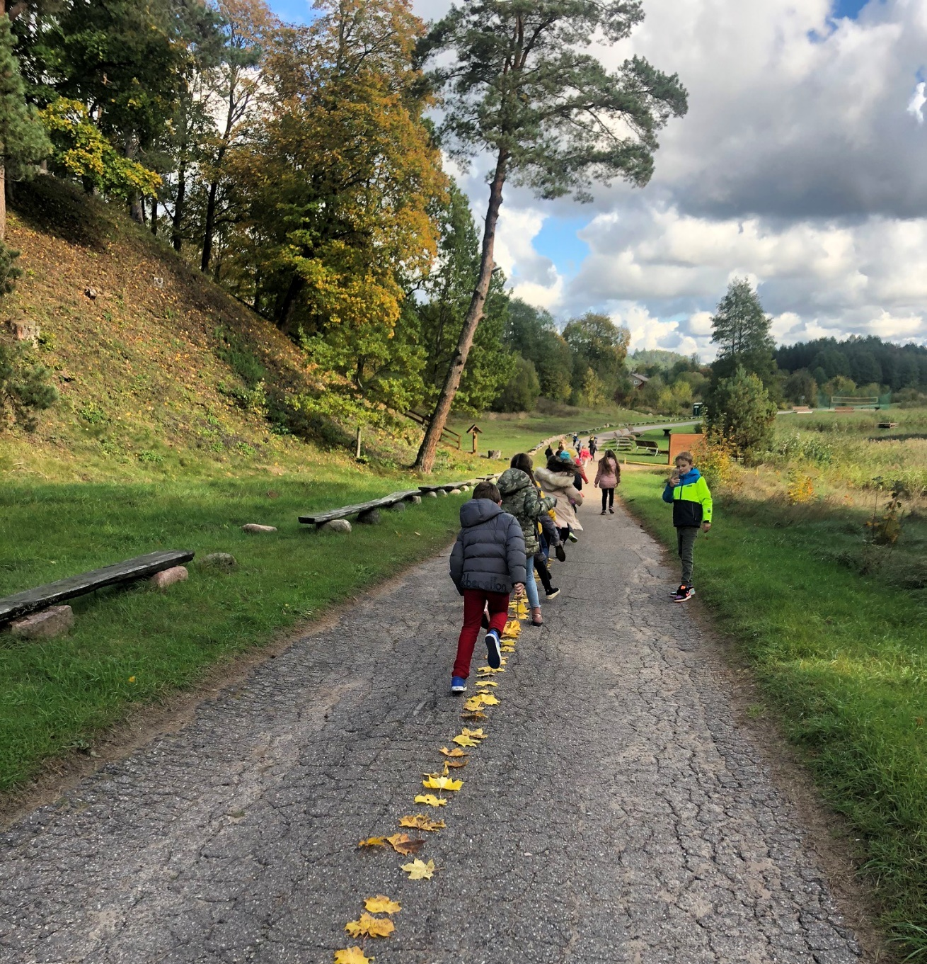
Dalykų integravimas

Slide 36
PILIETIŠKUMO KOMPETENCIJA
Per gamtamokslines veiklas mokiniai identifikuodami, nagrinėdami ir spręsdami problemas susipažįsta su gamtos apsaugą reglamentuojančiais dokumentais, kritiškai vertina žiniasklaidoje pateikiamą gamtamokslinę informaciją; skatinami prisiimti atsakomybę už savo veiklą ir jos rezultatus, imtis veiksmų ir dalyvauti bendruomenės veikloje saugant gamtą ir racionaliai vartojant išteklius. Per darnaus vystymosi tematiką ugdomas socialinis atsakingumas.
SANDAI
Pilietinis tapatumas ir pilietinė galia
Gyvenimas bendruomenėje, kuriant demokratišką visuomenę
Pagalba žmogaus teisėms ir laisvėms
Valstybės kūrimas ir valstybingumo stiprinimas tarptautinėje benduomenėje

Slide 37

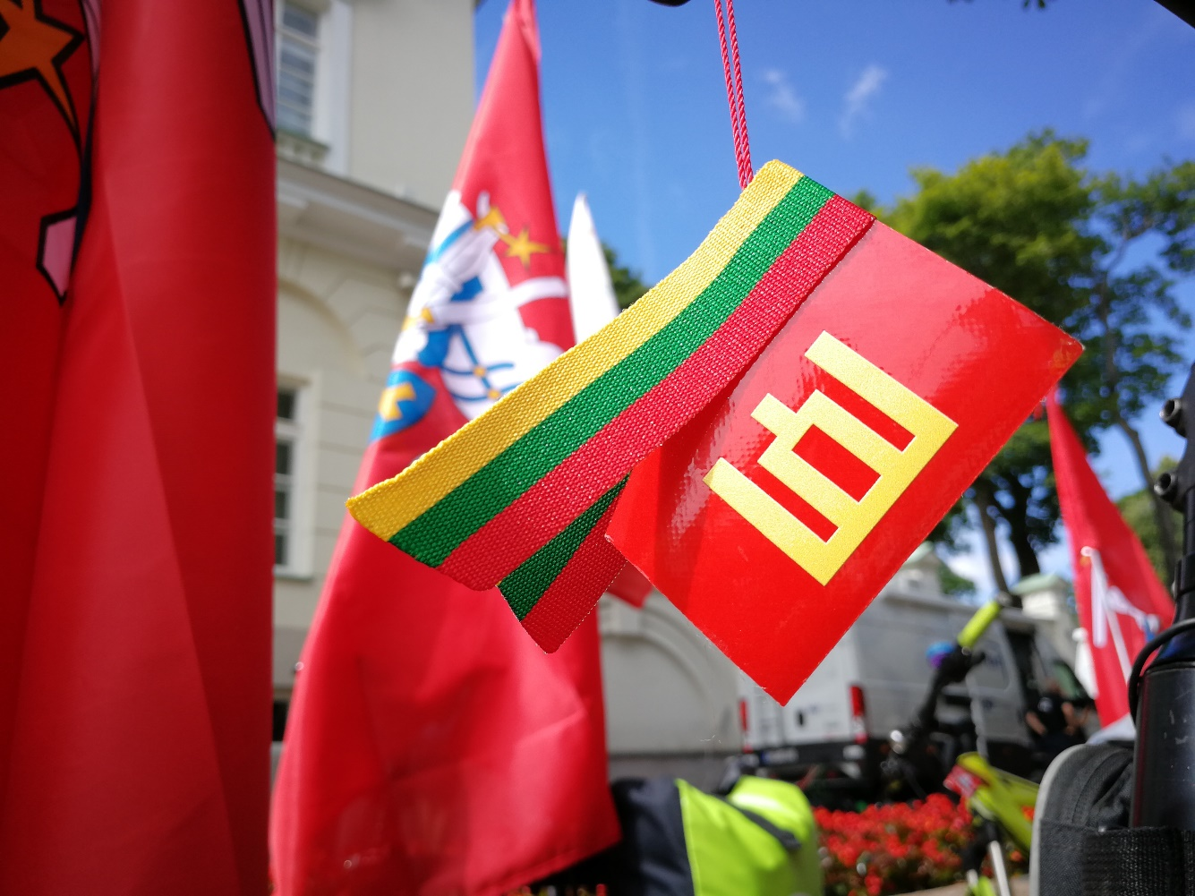
https://lkakeliautojai.lt/Lietuvos-kariuomenes-ir-valstybes-vienis-4
LIETUVOS VIENIS

Slide 38
KŪRYBIŠKUMO KOMPETENCIJA
Gamtos mokslų pamokose skatinama kūrybinė mokinių veikla; ugdomas poreikis patiems tirti gamtos reiškinius ir objektus, ieškoti, nagrinėti ir kritiškai vertinti gamtamoksliniam tyrinėjimui reikalingą informaciją, kūrybiškai pasirinkti tyrinėjimui reikalingas priemones ir prietaisus, generuoti sau ir kitiems reikšmingas idėjas, kurti produktus, modeliuoti sprendimus, juos vertinti; sudaromos galimybės tyrinėti gamtos reiškinius ir objektus, pasirinkti veiklą atsižvelgiant į galimus veiklos padarinius ateityje, aptarti veiklos plėtotės idėjas ir jų įgyvendinimo prielaidas.
SANDAI
Tyrinėjimas
Generavimas
Kūrimas
Vertinimas

Slide 39
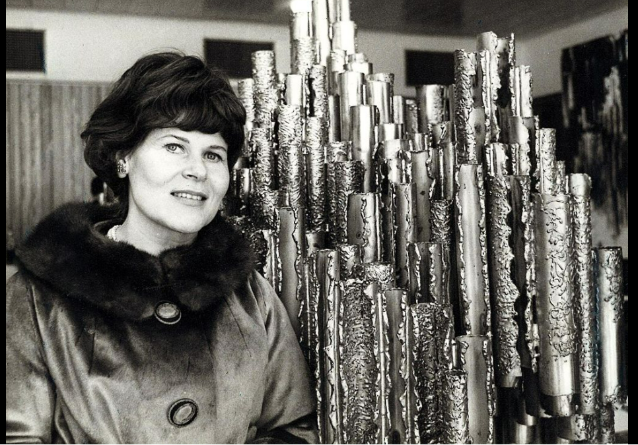
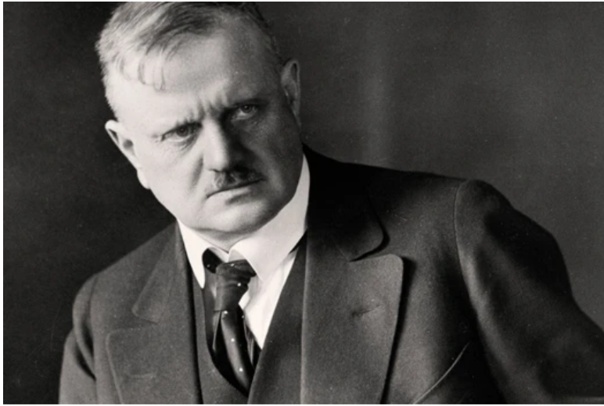

https://www.youtube.com/watch?v=F5zg_af9b8c
Eila Hiltunen
Jean Sibelius
https://www.youtube.com/watch?v=F5zg_af9b8c

Slide 40
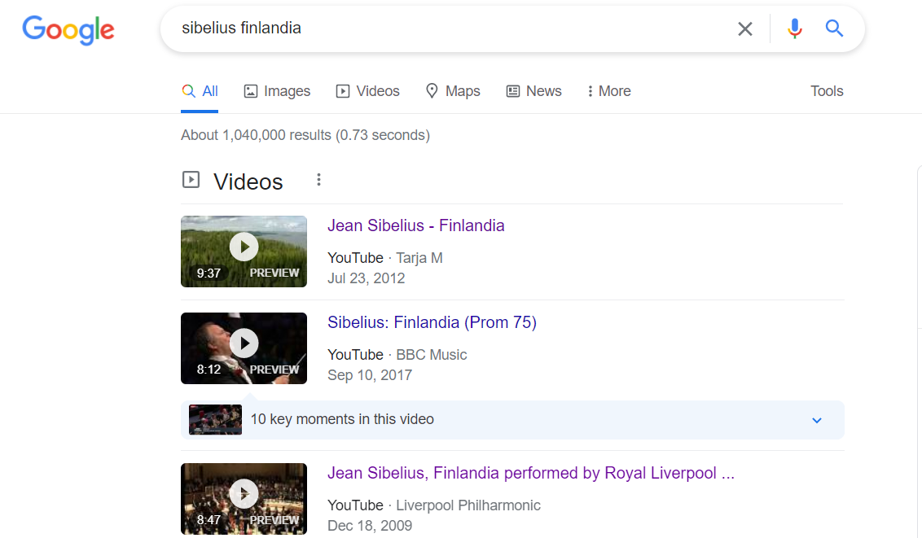

Slide 41
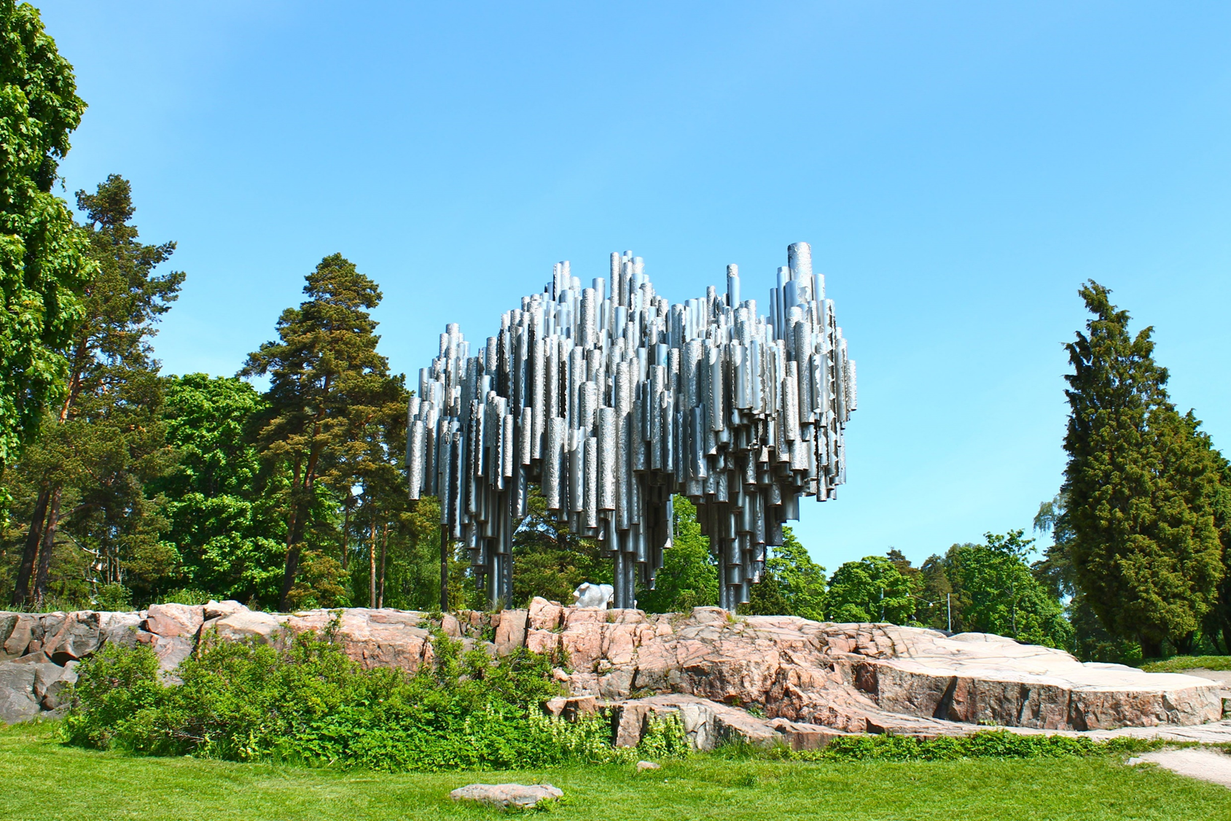

Slide 42
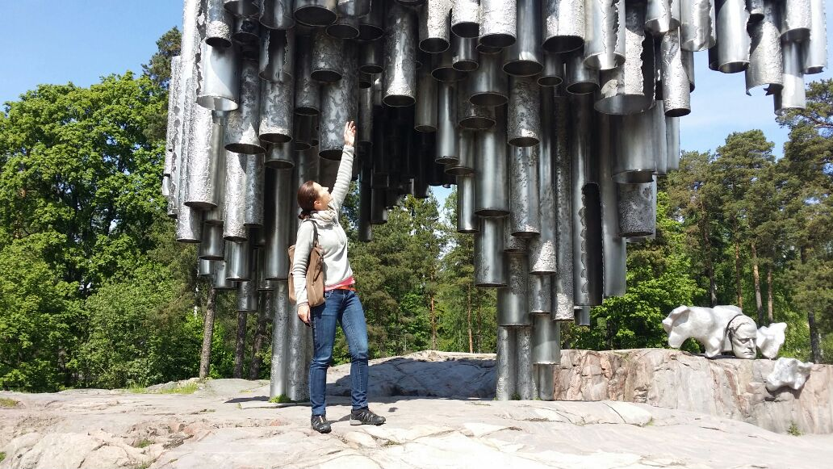

Slide 43


Slide 44
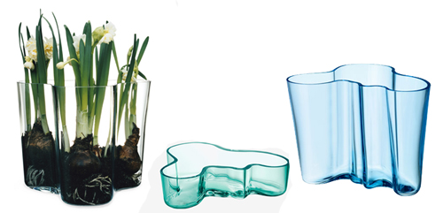

Slide 45
SOCIALINĖ, EMOCINĖ IR SVEIKOS GYVENSENOS
KOMPETENCIJA
Per gamtamokslines veiklas mokiniams sudaromos sąlygos išsiaiškinti sveikos gyvensenos, fizinio aktyvumo ir asmeninės gerovės sąsajas, formuotis sveikos gyvensenos nuostatas; mokiniai skatinami prisiimti atsakomybę už savo veiksmus ir įsivertinti savo poelgių pasekmes sveikatai, gamtinei aplinkai įvairiu mastu; skatinami pasitikėti savo jėgomis, visapusiškai ir lanksčiai reflektuoti bei kūrybiškai taikyti ir turtinti/plėtoti asmenybėje slypinčius išteklius. Veiklos organizuojamos taip, kad mokiniai galėtų ugdytis bendravimo ir bendradarbiavimo įgūdžius.
SANDAI
Savimonė ir savitvardos įgūdžiai
Empatiškas socialinis sąmoningumas ir teigiamų santykių kūrimas
Atsakingas sprendimų priėmimas ir elgesys, įvertinant pasekmes
Rūpinimasis sveikata

Slide 46
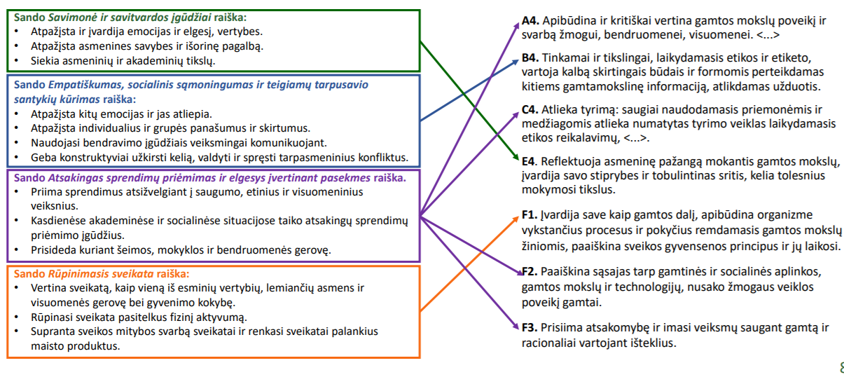

Slide 47
KOMUNIKAVIMO KOMPETENCIJA
Gamtamokslinio ugdymo pamokose veikla organizuojama taip, kad būtų sudaromos galimybės mokiniams kurti, perduoti, suprasti gamtamokslines žinias parenkant įvairias verbalines ir neverbalines priemones ir technologijas; išmokti rasti ir atsirinkti informaciją įvairiuose informacijos šaltiniuose; skirti objektyvią informaciją nuo subjektyvios.
SANDAI
Verbalinio ir neverbalinio pranešimo kūrimas
Pranešimo pateikimas ir komunikacinė sąveika
Pranešimo analizė ir interpretavimas
https://www.countryfile.com/how-to/six-creative-ways-to-connect-with-nature/

Slide 48
KULTŪRINĖ KOMPETENCIJA
Mokiniai nagrinėja gamtos mokslų vystymąsi Lietuvoje ir pasaulyje, susipažįsta su saugomais gamtos objektais, puoselėja pagarbą gyvajai ir negyvajai gamtai, ugdosi atsakomybę už gamtos išteklių naudojimą ir išsaugojimą; etiškai vykdo įvairias veiklas atsižvelgdami į kultūrinius ir subkultūrinius veiklos dalyvių ir adresatų skirtumus.
SANDAI
Kultūrinis išprusimas
Kultūrinė raiška
Kultūrinis sąmoningumas

Slide 49
SKAITMENINĖ KOMPETENCIJA
Per gamtos mokslų pamokas veiklos planuojamos ir organizuojamos taip, kad mokiniai atlikdami įvairias užduotis galėtų sumaniai, kūrybiškai ir tikslingai naudotis skaitmeninėmis technologijomis informacijos paieškai, tyrimų, laboratorinių darbų duomenų apdorojimui ir pateikimui, procesų ir reiškinių pažinimui, ir tyrimui, modeliavimui pasitelkiant interaktyvias simuliacijas, pranešimų rengimui, bendravimui ir bendradarbiavimui; skatinamas atsakingas, saugus ir etiškas naudojimasis įvairiais skaitmeniniais įrenginiais, įrankiais, technologijomis ir bendravimas skaitmeninėje erdvėje.
SANDAI
Skaitmeninis turinys
Skaitmeninis komunikavimas
Skaitmeninė sauga
Problemų sprendimas

Slide 50
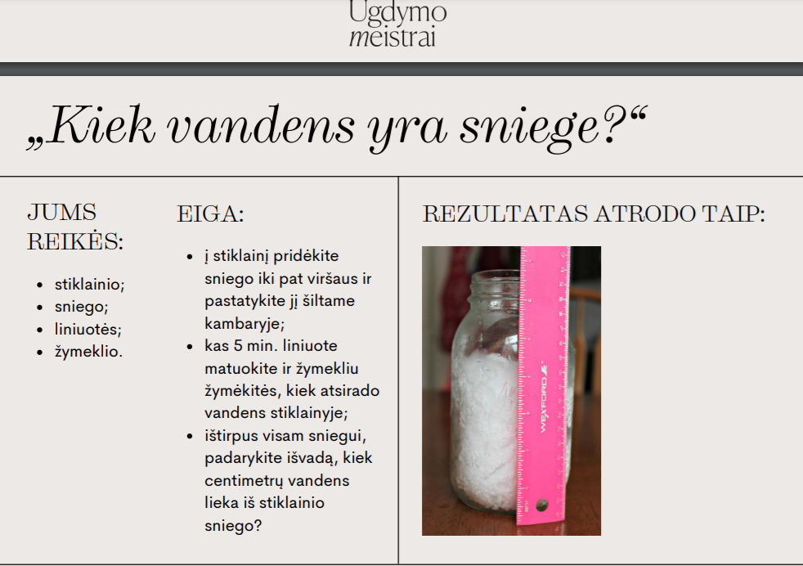

Slide 51
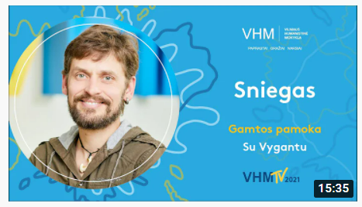
https://www.youtube.com/watch?v=5NJizmw4rmk

Slide 52
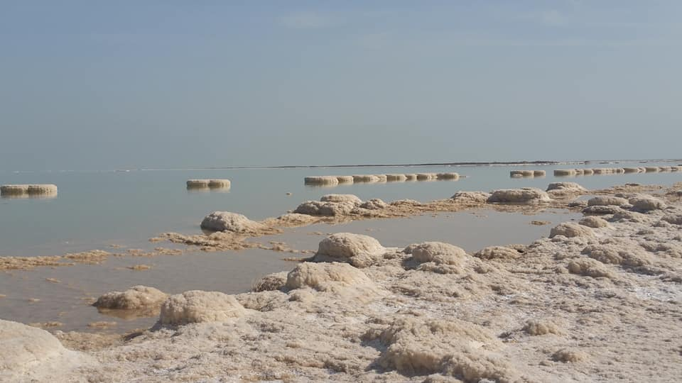
Kas čia?

Slide 53
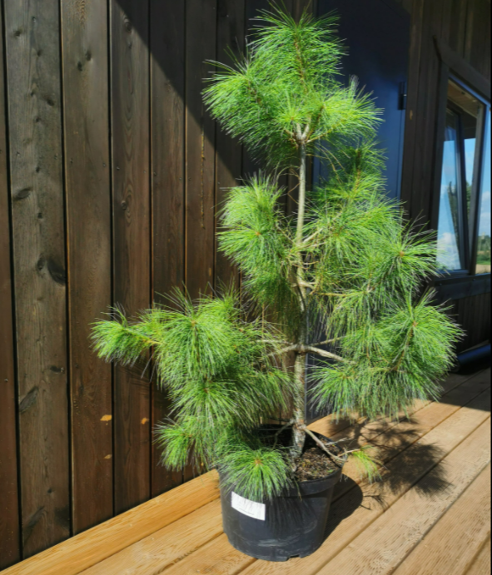
DĖKOJU UŽ DĖMESĮ ☺

Slide 54
Šaltiniai:
https://www.vle.lt/straipsnis/drageliskiu-lobis/
https://justsomething.co/before-and-after-world/
Bendrųjų programų atnaujinimo gairės, 2019
https://www.counselling-directory.org.uk/memberarticles/i-dont-know-who-i-am-anymore-losing-my-identity
http://mindurmarathi.com/how-to-say-in-marathi/nice-to-meet-you-in-marathi/
https://www.miestai.net/forumas/forum/kitos-diskusijos/visuomen%C4%97-ir-%C5%ABkis/14193-lietuvos-etnografiniai-regionai/page7
https://www.mokykla2030.lt/wp-content/uploads/2021/05/Kompetenciju-raiskos-gamtamokslinio-ugdymo-pasiekimu-ir-mokymosi-turinio-sasajos.pdf
https://www.emokykla.lt/upload/EMOKYKLA/BP/2021-11-03/Rekomendacijos/Pradinio%20ugdymo%20bendr%C5%B3j%C5%B3%20program%C5%B3%20%C4%AFgyvendinimo%20rekomendacijos.pdf
https://e-seimas.lrs.lt/portal/legalAct/lt/TAD/481fb7d0a82611e59010bea026bdb259/ejTyNDsnvQ
http://www.nmva.smm.lt/wp-content/uploads/2015/08/GM_koncepcija_11-121-V.V..pdf

Slide 56
Šaltiniai:

